Slide 1
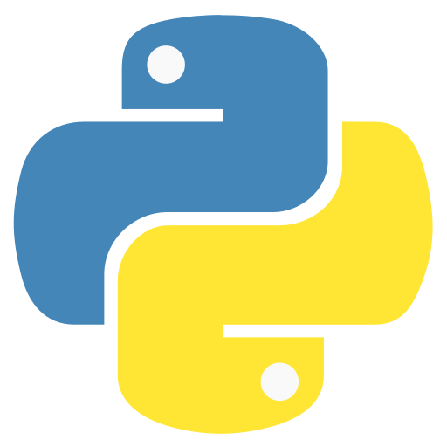

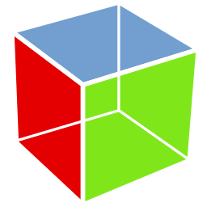
Interface gráfica para seu script Python com Gtk e Glade
Michael de Mattos

Slide 2
Sobre mim
Olá me chamo Michael de Mattos, sou casado e pai do pequeno Júlio César.
Possuo na minha grade acadêmica formação como Técnico em Informática
licenciado pela instituição de ensino SENAC – SP e estudante de Analise
Desenvolvimento de Sistemas pela instituição de Ensino UNIP – Universidade Paulista.
Conheci o Python no final do ano de 2016 e desde então venho me
dedicando a conhecer a linguagem e seus frameworks, dentre eles
eu cheguei a estudar Kivy, Django e o Gtk
Trabalho em Ribeirão Preto – SP desde março de 2020 aonde aceitei uma proposta para trabalhar em uma empresa que desenvolve o ERP internamente utilizando Python e Gtk

Slide 3
Oque é o Gtk?
GTK (anteriormente GTK+ e GIMP Toolkit) é um toolkit multiplataforma para a criação de interfaces gráficas. É liberado sob a licença GNU LGPL, permitindo que software proprietários e livres o utilizem em sua construção. É software livre e integra o projeto GNU. Foi desenvolvido inicialmente para o GIMP, por isso foi batizado de GIMP toolkit, com abreviação GTK+. Foi desenvolvido originalmente por Peter Mattis, Spencer Kimball e Josh MacDonald[3].
GTK e Qt suplantaram outros toolkits e hoje são os dois conjuntos de widgets mais usados para as plataformas X11[4] e Wayland[5]. O GTK é muito popular, sendo usado em um grande número de aplicações e no ambiente de desktop GNOME (que por sua vez também é muito popular).
https://pt.wikipedia.org/wiki/GTK

Slide 4
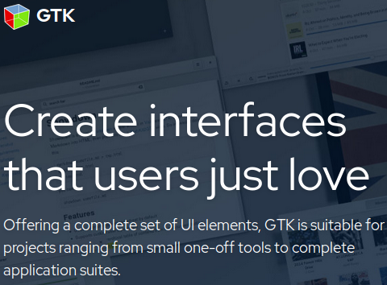

Por que Gtk ?
Muito utilizado
Estável e maduro
Grande número de contribuidores devido a ser totalmente de código aberto
Muito bem documentado
Livre de royalty
Disponível para ser utilizado por várias linguagens diferentes (Python, JavaScript, Rust, Vala, C, Perl)
https://www.gtk.org/

Slide 5
O que é o Glade ?
- Glade é um construtor de interfaces gráficas de código livre, que permite a integração com a classe Builder do Gtk.
Vantagens:
- Construa interfaces gráficas de forma interativa utilizando
o arrasta e solta para construir sua aplicação.
- Separe sua equipe em Front-End e Back-End para obter
maior produtividade.
- Livre de royalty

Slide 6
Oque você precisa para começar ?
É recomendável que você tenha uma compreensão razoável da linguagem de programação Python. A programação GUI introduz novos problemas em comparação com a interação com a saída padrão (console / terminal). É necessário que você saiba como criar e executar arquivos Python, entender os erros básicos do interpretador e trabalhar com strings, inteiros, floats e valores booleanos. Para os widgets mais avançados serão necessários bons conhecimentos de listas e tuplas.
https://python-gtk-3-tutorial.readthedocs.io/pt_BR/latest/install.html

Slide 7
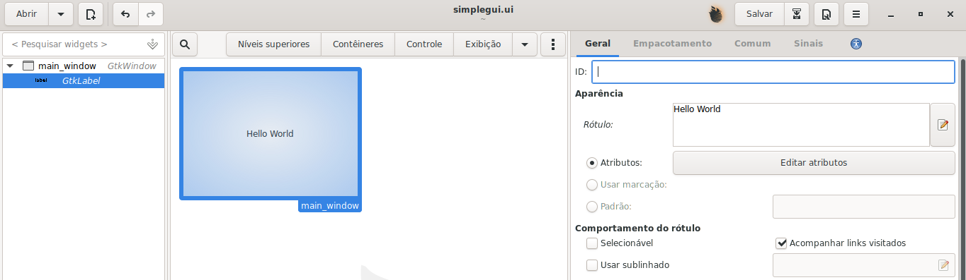
Construção da interface utilizando o Glade

Slide 8
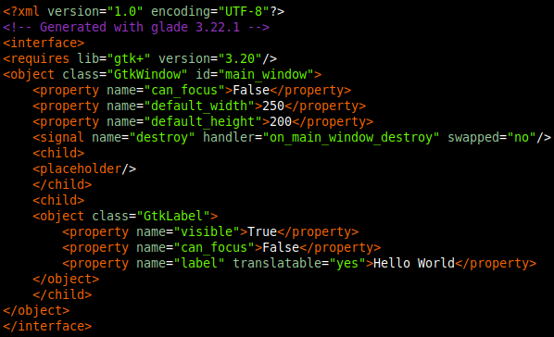
Arquivo gerado pelo Glade no formato XML, por ser salvo com extensão .glade ou .ui

Slide 9
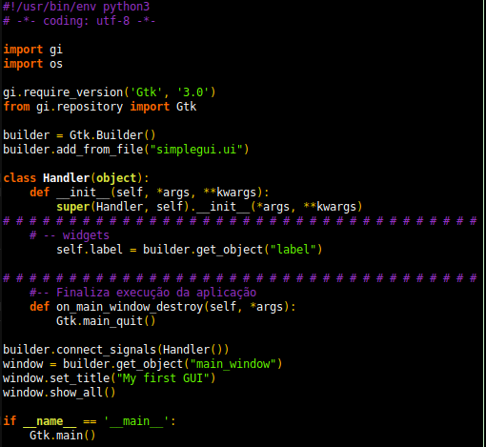
Script Python que cria a inicialização da aplicação GUI utilizando o Gtk

Slide 10
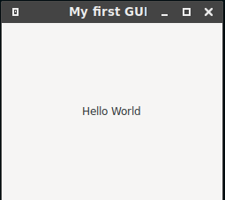

Slide 11
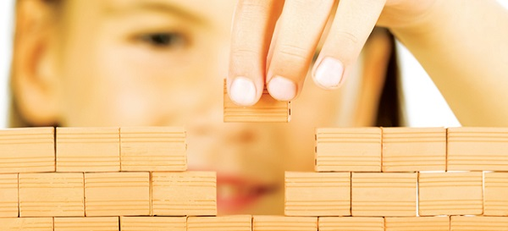
Mão na massa!
Irei mostrar um exemplo pratico de estruturação de um simples programa,
mais que o exemplo pode ser expandido a um sistema mais robusto

Slide 12

Instalação do Gtk no ambiente Linux
1 – Instalando na raiz do sistema
sudo apt install python3-gi python3-gi-cairo gir1.2-gtk-3.0 glade
1 – Instalando através do PIP
sudo apt install libgirepository1.0-dev gcc libcairo2-dev pkg-config python3-dev gir1.2-gtk-3.0 glade
pip3 install pycairo
pip3 install PyGObject
https://pygobject.readthedocs.io/en/latest/getting_started.html#ubuntu-getting-started

Slide 13
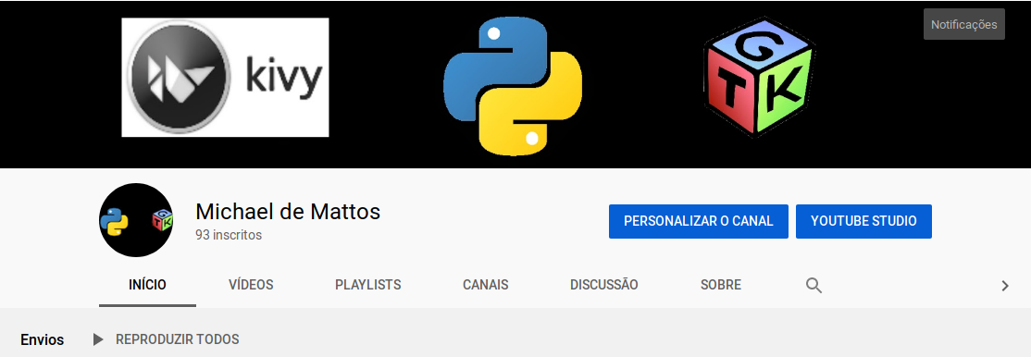
Meu canal no YouTube
https://www.youtube.com/channel/UCBM7dWCV68KU4UiTIF_BbAQ

